Slide 1


TRƯỜNG ĐẠI HỌC TÀI NGUYÊN VÀ MÔI TRƯỜNG TP.HCM
BÁO CÁO ĐỒ ÁN CUỐI MÔN
XÂY DỰNG DIỄN ĐÀN KHOA CNTT SỬ DỤNG YET ANOTHER FORUM

Slide 2

Các thành viên nhóm 1:
TT | Họ và tên | MSSV
1 | Phạm Minh Tuấn | 0950080115
2 | Nguyễn Mạnh Hùng Vĩ | 0950080117
3 | Hà Chí Bảo | 0950080083

Slide 3

NỘI DUNG
Tổng quan
Xây dựng diễn đàn khoa CNTT sử dụng YET ANOTHER FORUM

Slide 4

1. Tổng quan
sssf

Slide 5
sssf
1.1 Mã nguồn mở là gì?

Slide 6


Mã nguồn mở là gì?
Mã nguồn mở (open source) là thuật ngữ chỉ phần mềm hoặc các thành phần phần mềm có mã nguồn được công khai và cho phép người dùng xem, sửa đổi, phân phối và tái sử dụng lại một cách tự do.

Slide 7

Lợi ích
Tính minh bạch
Tính linh hoạt
Tính ổn định
Tính bảo mật
Khả năng hợp tác
Tính tương thích

Slide 8



sssf
1.2 Giới thiệu về yet another forum:

Slide 9
Khái niệm
YetAnotherForum.NET (YAF.NET) là Diễn đàn thảo luận mã nguồn mở dành cho các trang web chạy ASP.NET. 100% được viết bằng C#. YAF.NET chạy trên bất kỳ máy chủ web nào hỗ trợ ASP.NET v4.8. Và SQL Server sau được hỗ trợ MS SQL Server/Express (2012 hoặc mới) mysql PostgreSQL SQLite

Slide 10

Lịch sử ra đời
YAF.NET là một nền tảng giao tiếp giàu tính năng kết hợp cộng đồng Nguồn mở Quốc tế và các công nghệ của Microsoft. Dẫn đầu bởi Ingo Herbote với rất nhiều sự giúp đỡ từ những người dùng khác. Dự án YAF.NET đã phát triển mạnh mẽ từ năm 2003.

Slide 11
Tính năng
⦁ Hệ thống "Album" đồ họa người dùng cá nhân với tính năng hình thu nhỏ tự động
⦁ Thăm dò ý kiến
⦁ Dấu thời gian được hiển thị trong Thời gian tương đối tự động làm mới
⦁ Hỗ trợ đa ngôn ngữ (cũng dành cho ngôn ngữ RTL)
⦁ Mã hóa Unicode (UTF-8)

Slide 12
Tính năng
⦁ Nguồn cấp dữ liệu RSS & Atom cho tất cả các Trang (ví dụ: Diễn đàn, Chủ đề, Thảo luận tích cực)
⦁ Tổng hợp email hàng ngày
⦁ Hỗ trợ nhiều ngôn ngữ
⦁ Có sẵn dưới dạng ứng dụng độc lập, Môđun DNN và Ứng dụng biểu mẫu web mẫu
⦁ Ổn định và an toàn
⦁ Hiệu suất tuyệt vời - Ngay cả đối với các diễn đàn có số lượng lớn người dùng và bài đăng
⦁ Tìm kiếm toàn văn tức thì

Slide 13
2. Xây dựng diễn đàn khoa CNTT sử dụng YET ANOTHER FORUM
sssf

Slide 14
Công cụ phát triển
Visual Studio Code
IIS
Notes:
IIS là viết tắt của từ Internet Information Services.
IIS được đính kèm với các phiên bản của Windows. Microsoft Internet Information Services (các dịch vụ cung cấp thông tin Internet) là các dịch vụ dành cho máy chủ chạy trên nền Hệ điều hànhWindow nhằm cung cấp và phân tán các thông tin lên mạng, nó bao gồm nhiều dịch vụ khác nhau như Web Server, FTP Server,…
Nó có thể được sử dụng để xuất bản nội dung của các trang Web lên Internet/Intranet bằng việc sử dụng “Phương thức chuyển giao siêu văn bản“ – Hypertext Transport Protocol (HTTP).

Slide 15
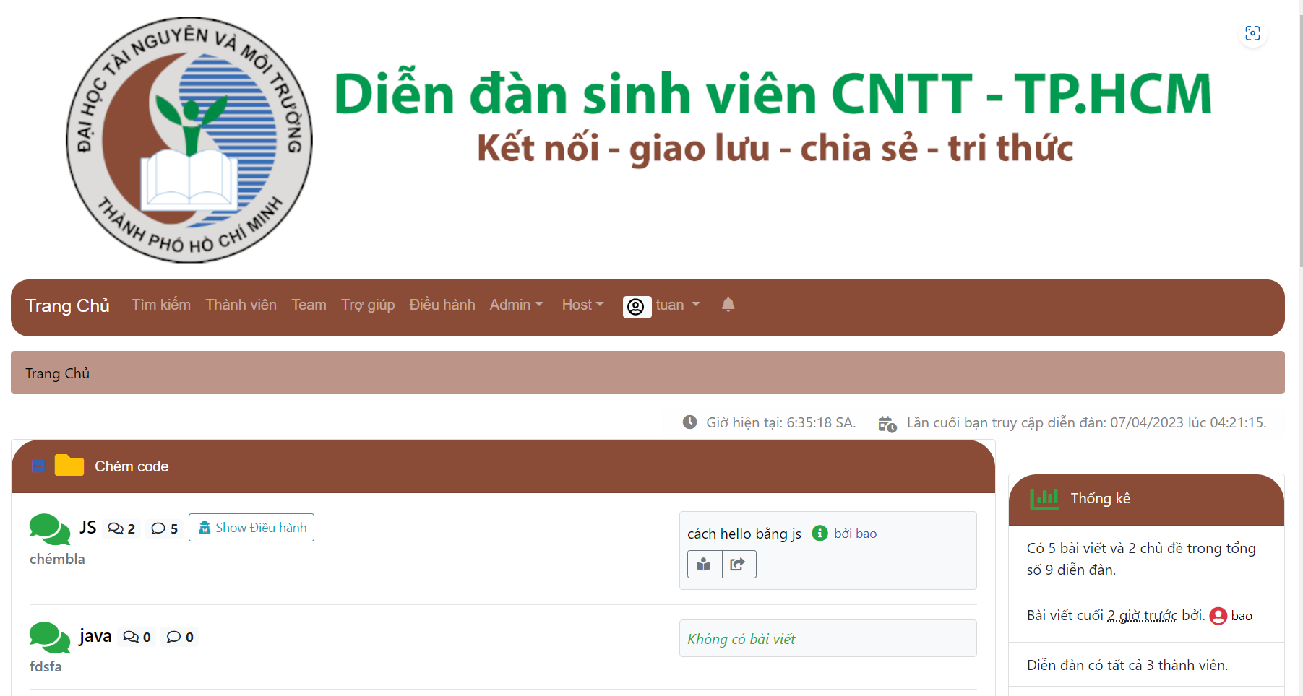
GIAO DIỆN trang chủ

Slide 16
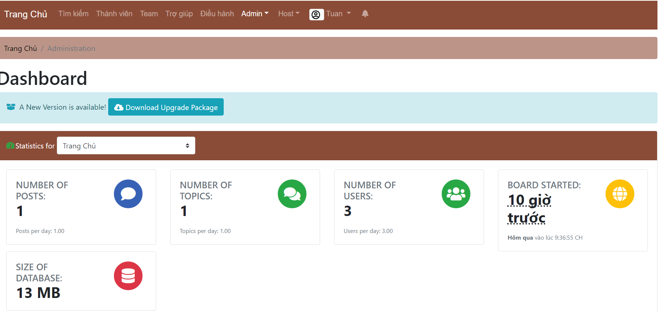
GIAO DIỆN ADMIN

Slide 17
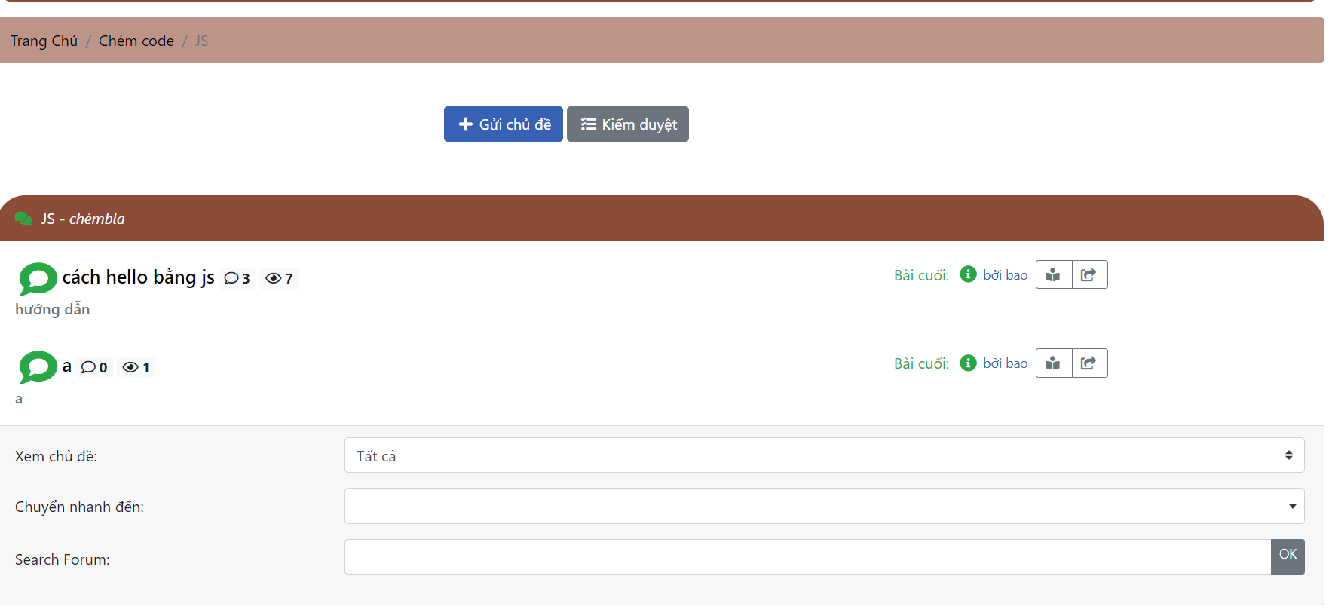
GIAO DIỆN ĐĂNG BÀI VIẾT

Slide 18

Cảm ơn mọi người đã lắng nghe

